Slide 1


ФормАгро: Инновации в Сельском Хозяйстве
Силиконовые формочки для выращивания овощей, фруктов и ягод уникальной формы.

Slide 2







Почему Сейчас?
Тренды Рынка
Поведение Потребителей
Спрос на экологичные, локальные и визуально уникальные продукты растет. Фермеры ищут простые технологии.
Покупатели выбирают "глазами", готовы платить больше за необычный вид, историю и эмоции.
Актуальность
У нас есть технологический задел и доступное решение для внедрения без сложных изменений.

Slide 3


Целевая Аудитория
B2B (Профессионалы)
B2C (Частные Садоводы)
Малый и средний бизнес: фермерские хозяйства, тепличные комплексы, агропредприятия.
Мужчины и женщины 30–60 лет, владельцы дач, интересующиеся экологичным выращиванием и экспериментами.
Любят нестандартный результат
Цель: увеличить маржинальность
Готовы инвестировать в инструменты
Выделиться на рынке

Slide 4

Проблема Клиента
Визуальное Однообразие
Потери
Фермер теряет деньги из-за невозможности повысить цену без роста затрат.
Большинство сельхозпродуктов конкурируют только по цене, не имея визуальных отличий.
Неэффективные Решения
Упаковка и реклама не меняют продукт. Химические методы дороги или недоступны.

Slide 5




Наше Решение
Многоразовые Формочки
Создаем силиконовые формочки, придающие плодам заданную форму в процессе роста.
Простота Использования
Формочка устанавливается на молодой плод, не мешая его развитию, сохраняя вкус и качество.
Собственная Разработка
Используем цифровое моделирование и прототипирование для уникальных конструкций.

Slide 6








Ценность для Клиента
Рост Цены
Экономия
Увеличение цены продукции на 20–50%.
Экономия времени и денег на маркетинг.
Экологичность
Простота
Экологически безопасное и многоразовое решение.
Легкое внедрение без дополнительного обучения.
Продукт создает добавленную стоимость и визуально отличает товар на полке.

Slide 7

Конкуренты и Наша Стратегия
Прямые Конкуренты
Наша Стратегия
Китайские формочки (низкое качество)
Адаптация под российский рынок
Японские решения (дорогие, узкоспециализированные)
Более низкая цена
Кастомизация под клиента
Экологичность и многоразовость
Косвенные Конкуренты
Упаковка и брендирование
Рекламные акции

Slide 8


Бизнес-Модель
1
Производство и Продажа
Силиконовые формочки по цене от 500 до 3 000 рублей за изделие.
2
Модель Продаж
Разовые и повторные покупки через маркетплейсы, прямые продажи, интернет-магазин.
3
Партнеры
Производственные площадки, агромагазины, фермерские кооперативы.
4
Дополнительный Доход
Индивидуальные формы под бренд, наборы и подарочные комплекты.

Slide 9
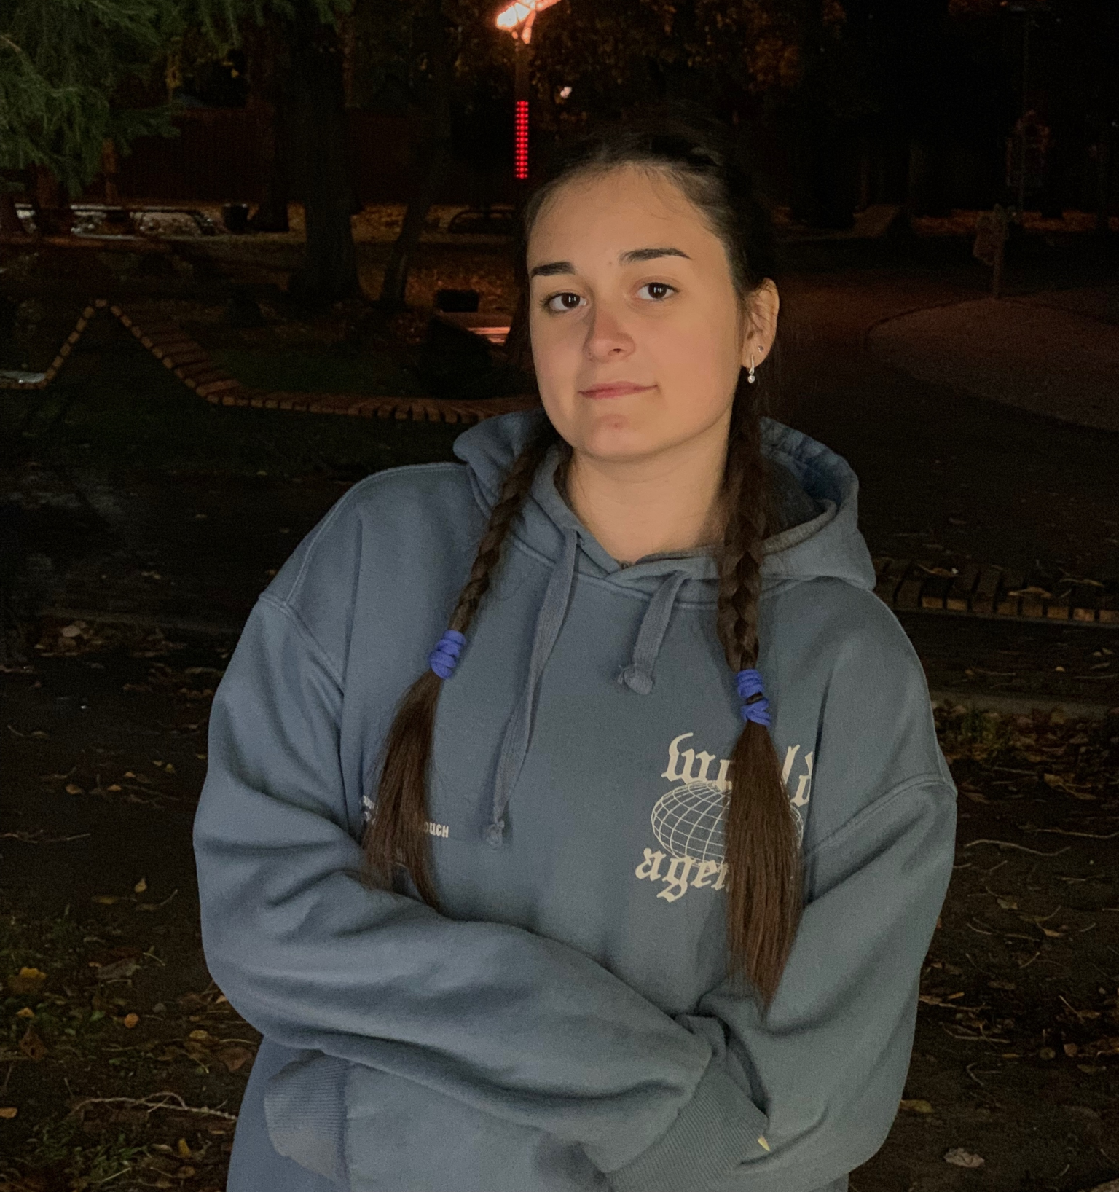
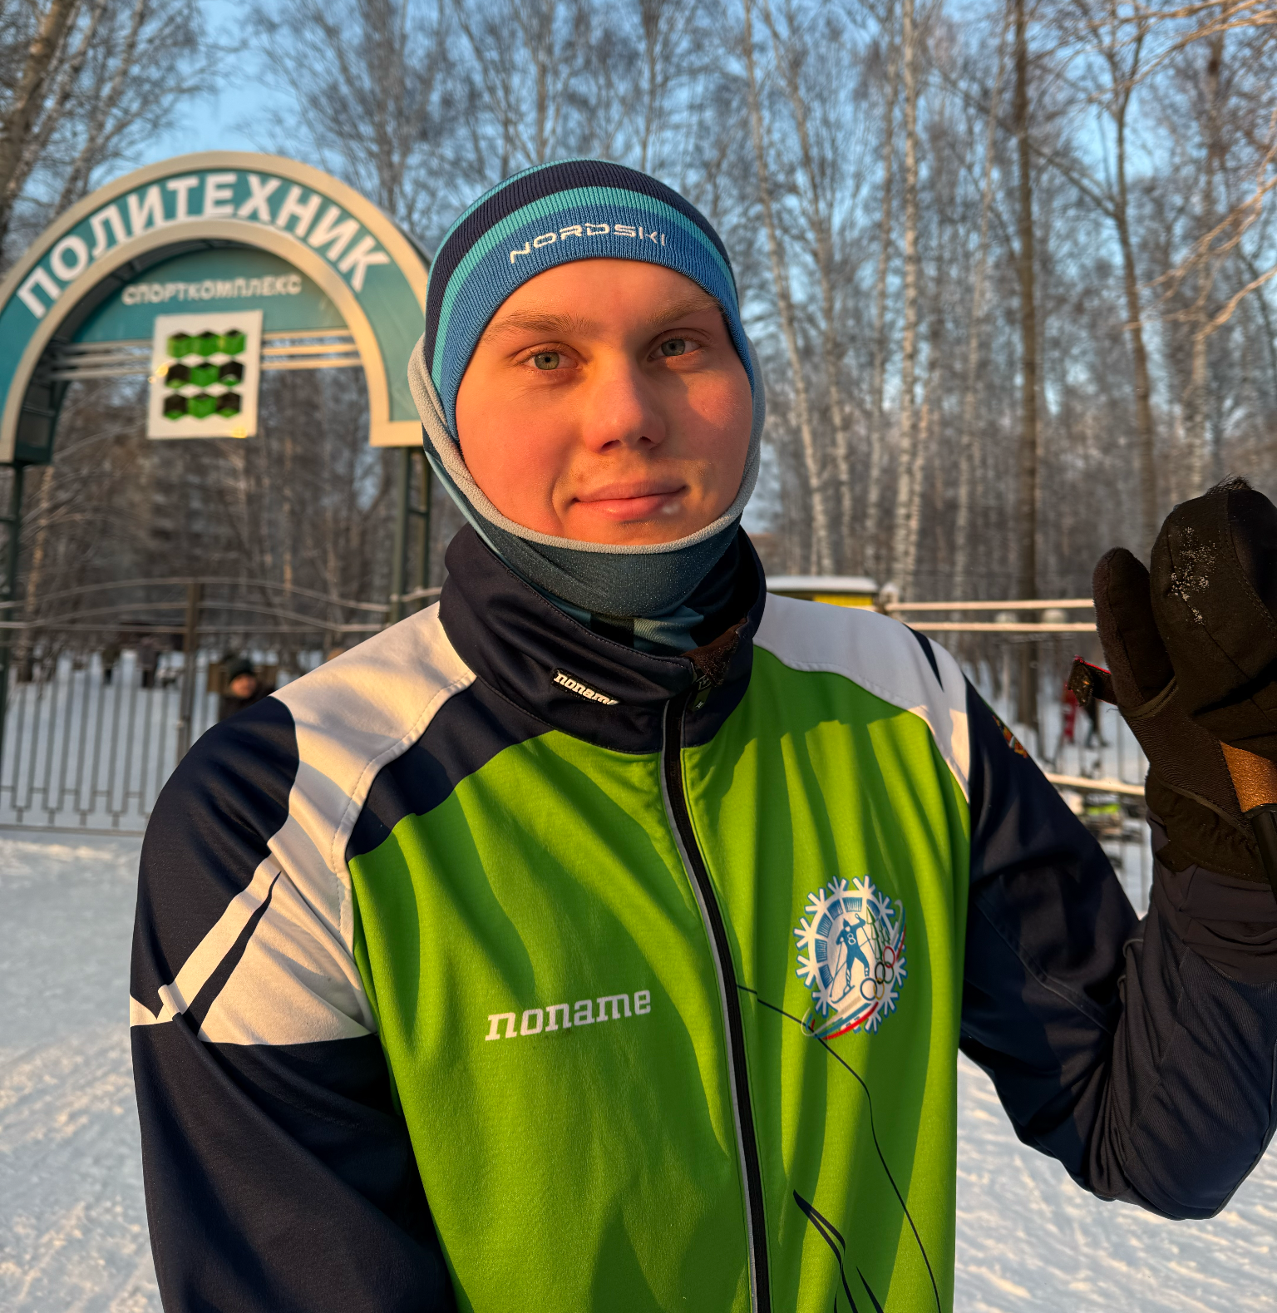


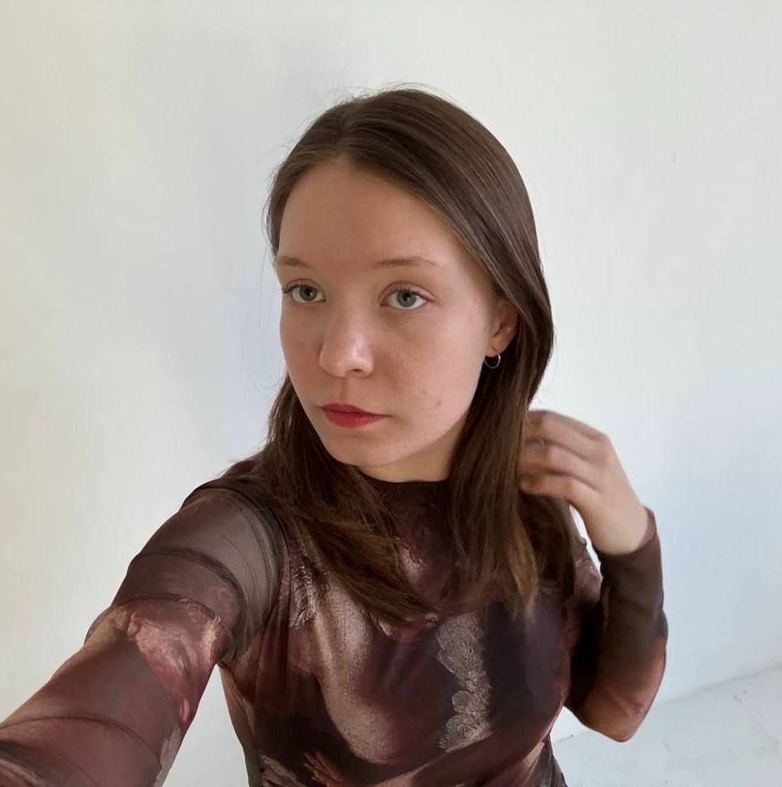
Команда и Результаты
Жаркова Татьяна - реализатор/исполнитель (отвечает за реализацию задач и практическую работу)
Наша Команда
Бельков Вячеслав - лидер команды (отвечает за общее видение, планирование, координацию и мотивацию внутри команды)
Евгений Полянский - бизнес аналитик/стратег (отвечает за анализ, разработку плана)
Базаров Рустам - дизайнер (отвечет за визуализацию, техническое проектирование и подбор материала)
Дроздова Ирина – генератор идей (предлагает варианты решения проблем, формулирует концепции и предложения по развитию проекта)

Slide 10

Текущие Результаты
Разработана концепция продукта
2. Созданы примерные наброски макета форм
3. Написан план дальнейшего продвижения продукта
Уровень готовности технологии
(TRL): 5–6

Slide 11


Планы Развития и Запросы
После Акселератора (2025)
Запуск мелкосерийного производства, выход на маркетплейсы, расширение линейки форм.
Запрос Ресурсов
Финансирование производства, экспертиза, партнеры по сбыту.
Предложения Партнерства
Совместное производство, пилотные проекты, дистрибуция.

